Slide 1
Mustagram
2020/10/26 ~
Muskets.

Slide 2
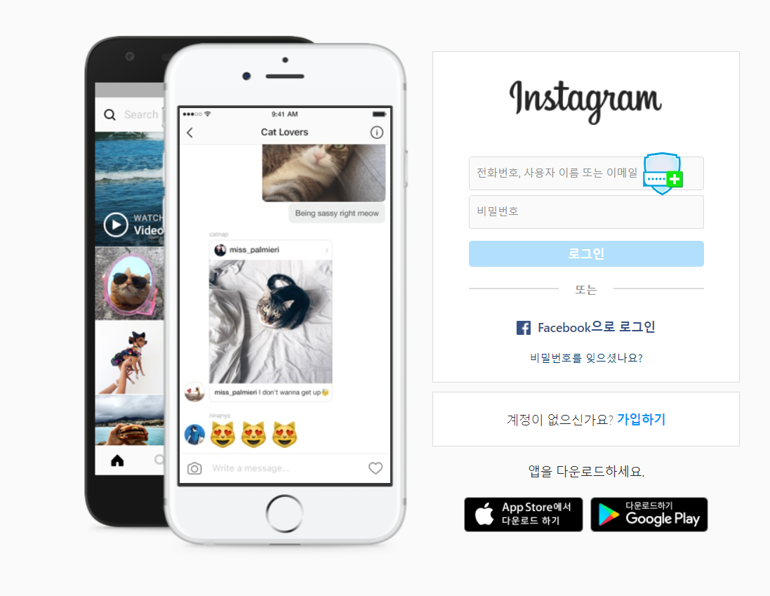
1.1. 로그인 정보 없을 때 첫 화면

Slide 3
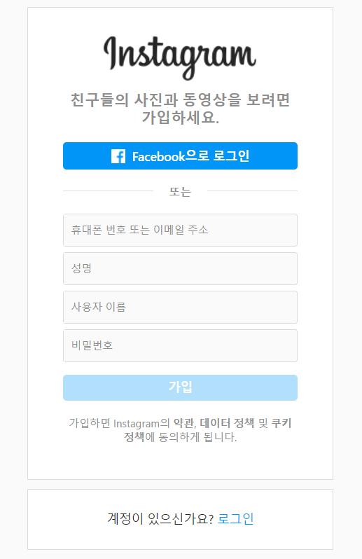
1.1.1. 회원가입
API 로그인 시 가져올 수 있는 정보는 다 채워줌 (변경 불가)
일반 가입 시 인증 먼저 진행 후, 인증에 사용된 정보 채우고 변경불가 처리
필수 정보
아이디 (중복체크)
비밀번호 + 비밀번호 확인
이름
전화번호
메일 주소
선택 정보
성별 (Radio button)
생일 (Calendar 사용)
주소 (주소찾기 API)
프로필 사진 (없을 시 default 사진 제공)
별명 (없을 시 실명 사용)
여기에 우리는 좀 더 다양한 항목이 들어감

Slide 4
1.1.2. 회원가입 시 규칙
아이디
숫자, 영문 허용 5~15자리
첫 글자 숫자는 x
비밀번호
숫자, 영문 소문자/대문자, 특수문자 조합 (모두 하나 이상 필수)
5~15자리
아이디 들어가면 안 됨
이름 들어가면 안 됨
같은 문자 연속 안 됨
전화번호 들어가면 안 됨, 생일 들어가면 안 됨

Slide 5
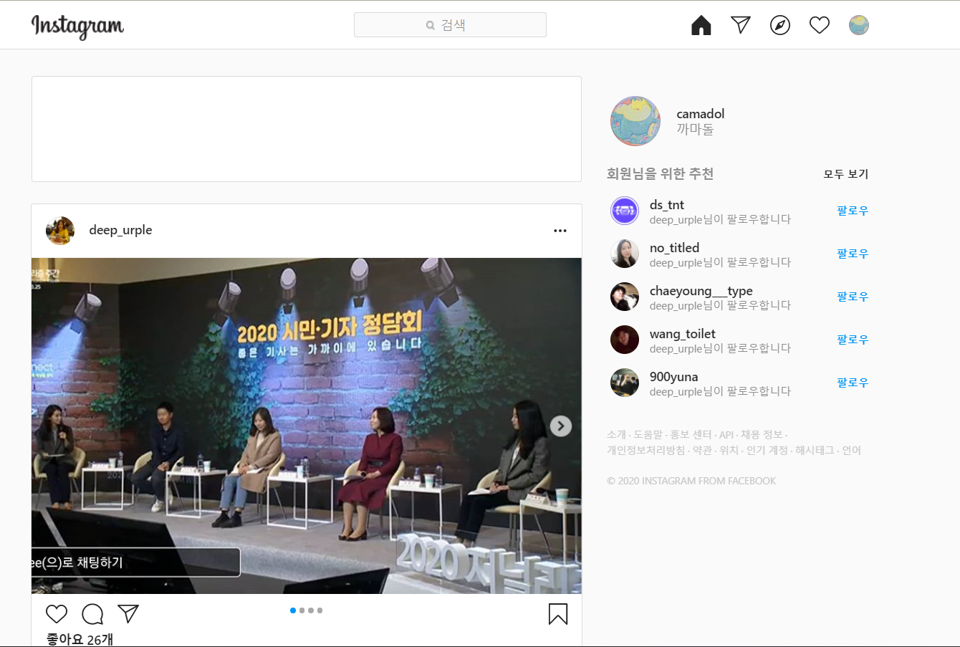
1.2. 로그인 했을 때 첫 화면 1/2
상단 헤더
로고
검색창
홈 버튼
DM버튼 (추가기능)
게시물 활동
내 정보
프로필 사진
아이디
별명
회원님을 위한 추천 자리에 팔로잉 리스트 표시하기 (탭 2개)
내가 팔로우한 인물
나를 팔로우한 인물
이미 팔로우한 인물의 경우 언팔 버튼
팔로우 안 한 인물의 경우 맞팔 버튼 + 차단하기 버튼

Slide 6
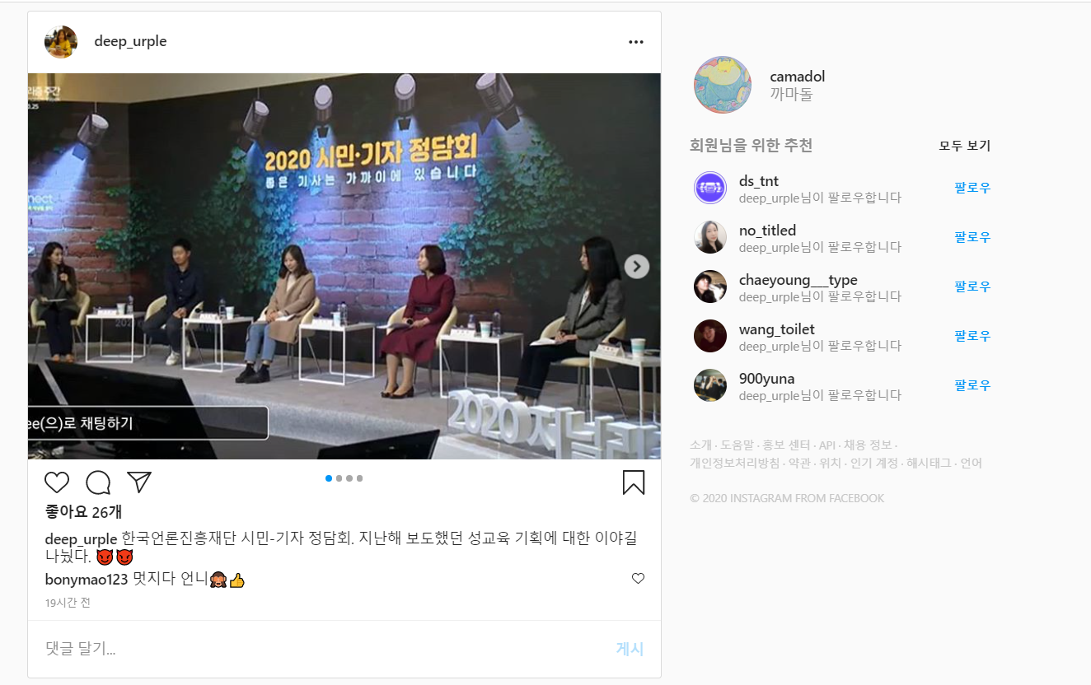
1.2. 로그인 했을 때 첫 화면 2/2
최근 글부터 스크롤다운 식으로 표시
프로필 사진
별명
사진 (멀티 업로드, 횡 스크롤)
좋아요 버튼
DM 버튼(추가 기능)
글이 있는 경우 첫 줄만 표시, 글자 수 제한 + 더 보기
댓글 2개까지 표시 + 댓글 좋아요
댓글 달기 … + 게시 버튼

Slide 7
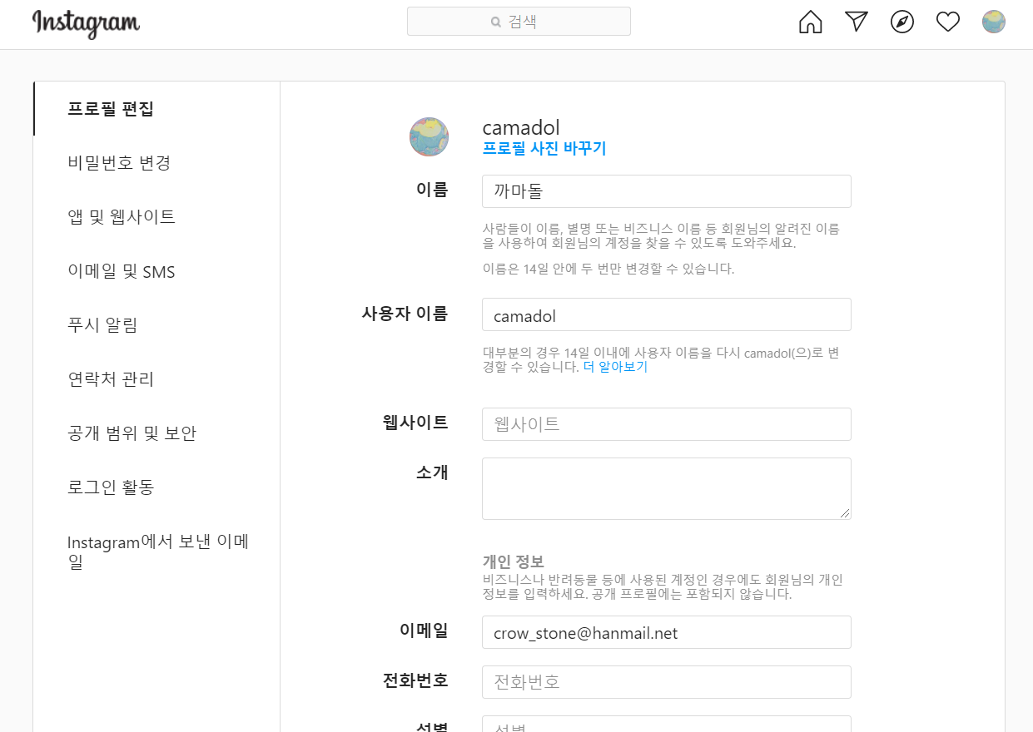
2. 내 정보 수정
우 상단 프로필 사진 클릭 시, 프로필 편집 화면으로 직접 이동
프로필 편집
비밀번호 변경
푸시 알림 (추가 기능 / DM을 할거면 같이)
상세 내역은 들어가서 봅시다.

